Slide 1
Contar historias con datos
La experiencia desde Datasketch
Juliana Galvis Nieto

Slide 2
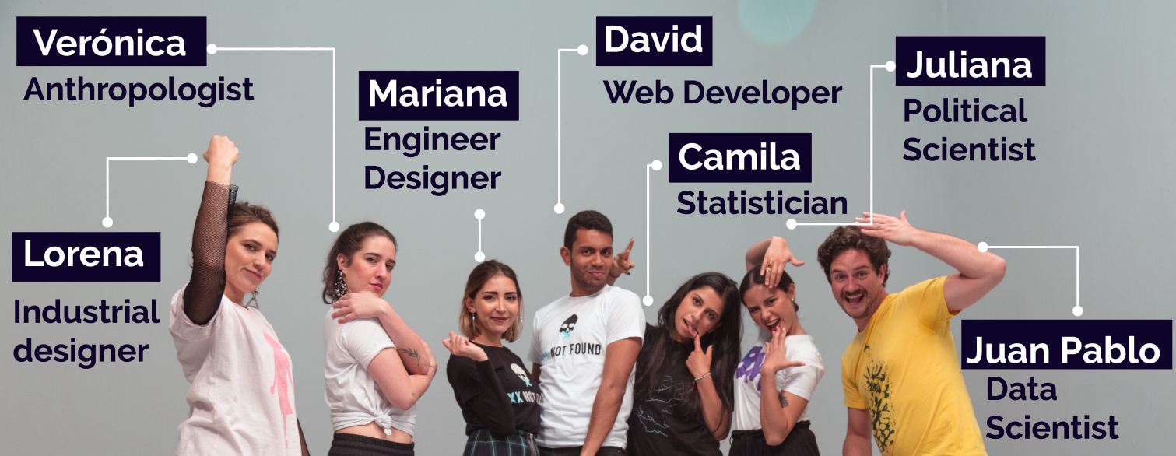
Equipo Datasketch

Slide 3
¿Qué es Datasketch?
Cursos y talleres de Ciencia de Datos
Estrategia de datos para tu organización
Reportes y tableros interactivos
Apps de visualización de Datasketch

Slide 4
1 | Conocer metodología de mapeos de historias y datos
2 | Priorizar fuentes de información e hipótesis para comunicar
Objetivos
3 | Implementar conceptos de visualización de datos
4 | Aplicar estrategias de promoción de contenidos de datos

Slide 5
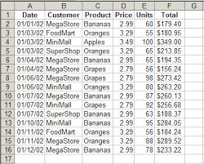
(1-2)+3
5
+
()
Infinito
/
2-3
2
5
101=5
3,14
5(2+2)
5(2+2)
0,99…=1
Recopilar datos, analizarlos, tomar buenas decisiones

Slide 6
(1-2)+3
5
+
()
Infinito
/
2-3
2
5
101=5
3,14
5(2+2)
5(2+2)
0,99…=1
No tan rápido

Slide 7
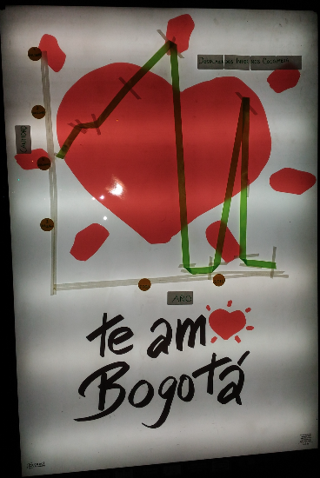
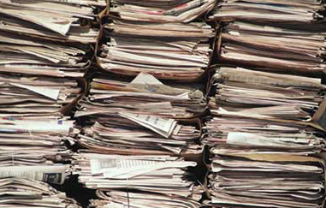
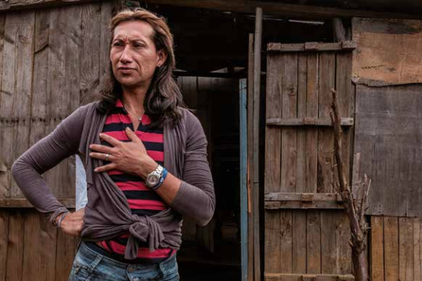
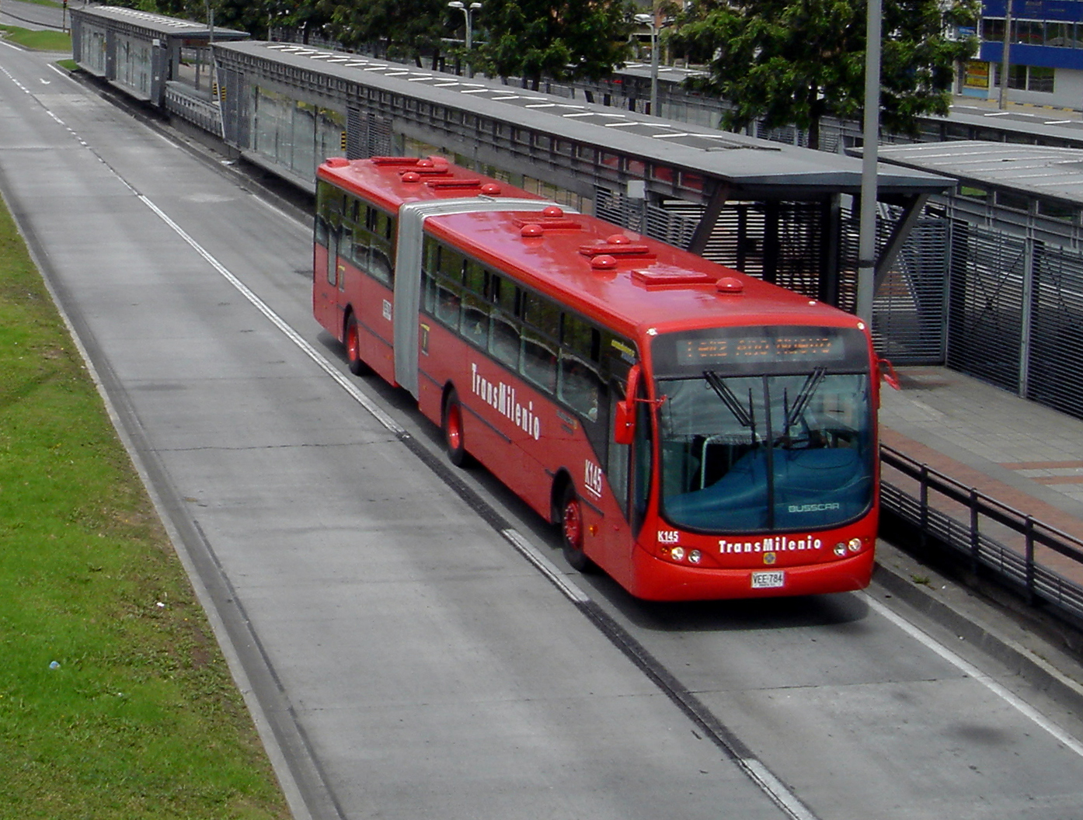
R
Notes:
The reality is this:
A lot of data doesn't
exist, like the data of minorities.
When it does exist, it may be physical, like legal documents,
or subjective like health records.
And when data is available and in the right format, it cannot be used because of licensing issues.

Slide 8
Los datos no existen
Los datos existen parcialmente
Malos datos en buen formato
Buenos datos en mal formato
No usables por temas legales

Slide 9
Los datos no existen
Los datos existen parcialmente
Malos datos en buen formato
Buenos datos en mal formato
No usables por temas legales

Slide 10
Los datos no existen
Los datos existen parcialmente
Malos datos en buen formato
Buenos datos en mal formato
No usables por temas legales

Slide 11
Los datos no existen
Los datos existen parcialmente
Malos datos en buen formato
Buenos datos en mal formato
No usables por temas legales

Slide 12
Los datos no existen
Los datos existen parcialmente
Malos datos en buen formato
Buenos datos en mal formato
No usables por temas legales

Slide 13
Muchos contenidos de datos, pero no muchos… datos
Simon Rogers, MotherJones 2014

Slide 14
No necesitamos grandes volúmenes de datos
para contar historias

Slide 15
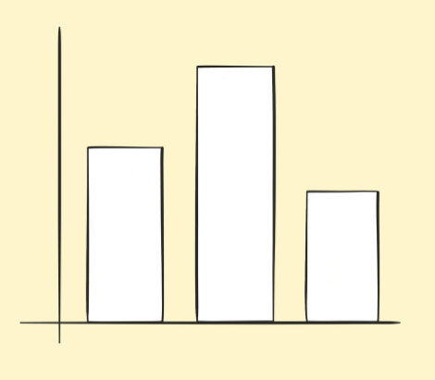
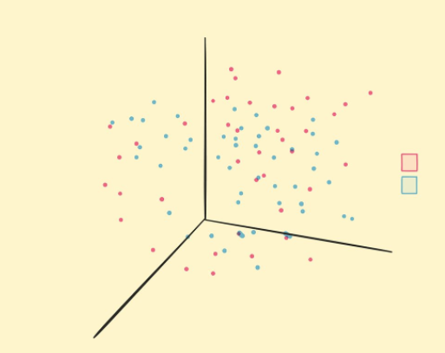
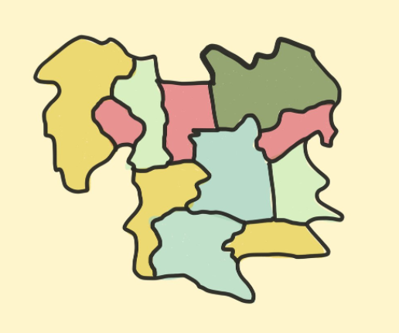
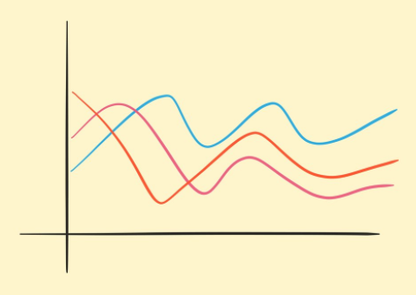
Big Data es para las máquinas

Slide 16
Muchas fuentes de datos pequeños

Slide 17
(1-2)+3
5
+
()
Infinito
/
2-3
2
5
101=5
3,14
5(2+2)
5(2+2)
0,99…=1
Recopilar datos, analizarlos, tomar buenas decisiones

Slide 18
Los balances a tener en cuenta al contar
historias con datos

Slide 19
Cuantitativo
Cualitativo

Slide 20
Cosas que son solo números
Cosas que ni siquiera son números

Slide 21
Personas que son solo números
Personas que ni siquiera son números

Slide 22
14
1400

Slide 23
Simple
Complejo

Slide 24
Gran Audiencia
Poca Audiencia

Slide 25
Explica menos
Más general
Explica más
Menos general

Slide 26
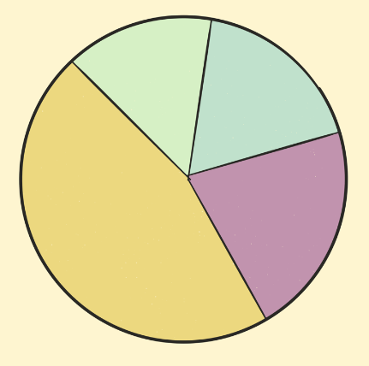
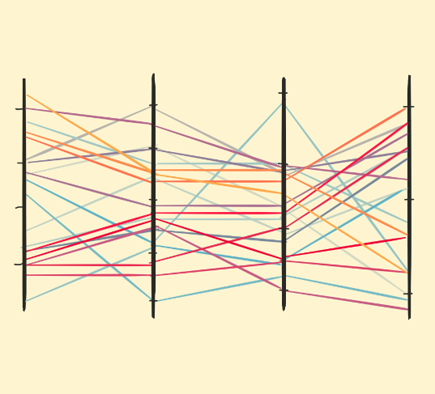
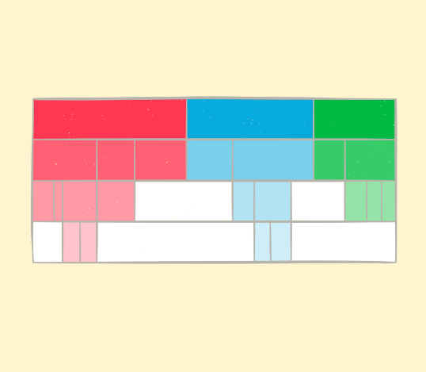
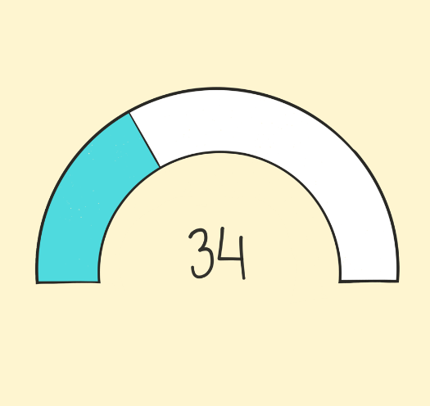
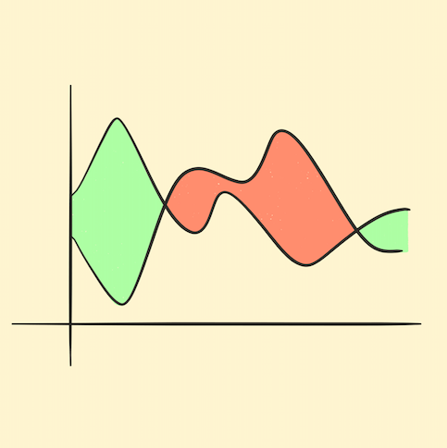
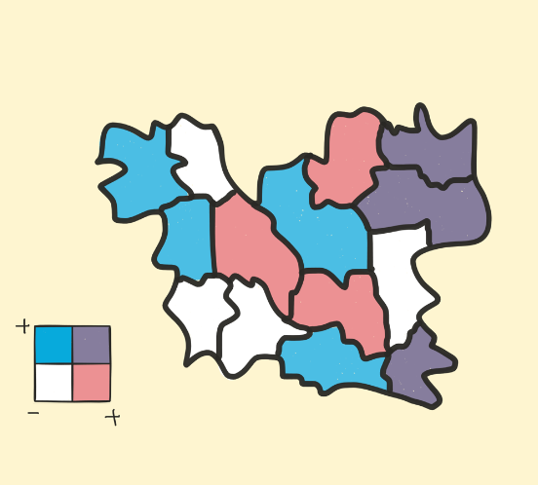
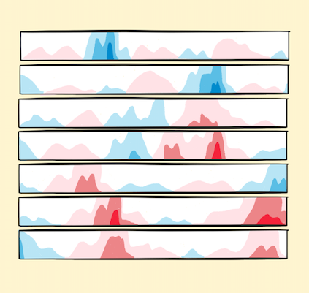
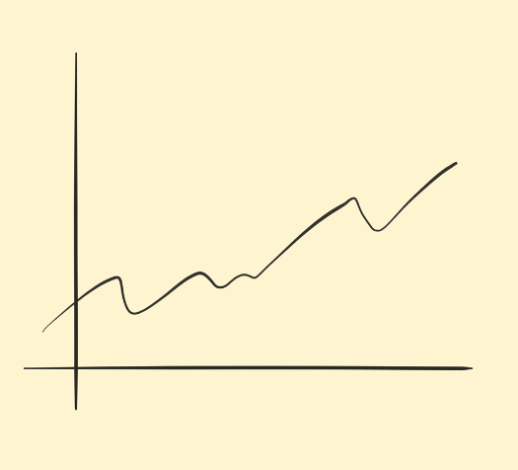
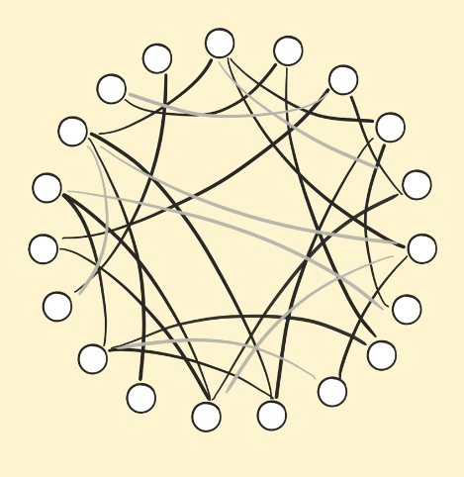

Slide 27
Pocos datos
Muchos datos

Slide 28
Humanizar los datos
Datos pequeños
La ausencia de datos
Visualización
Contar Historias con datos
Tener en cuenta

Slide 29
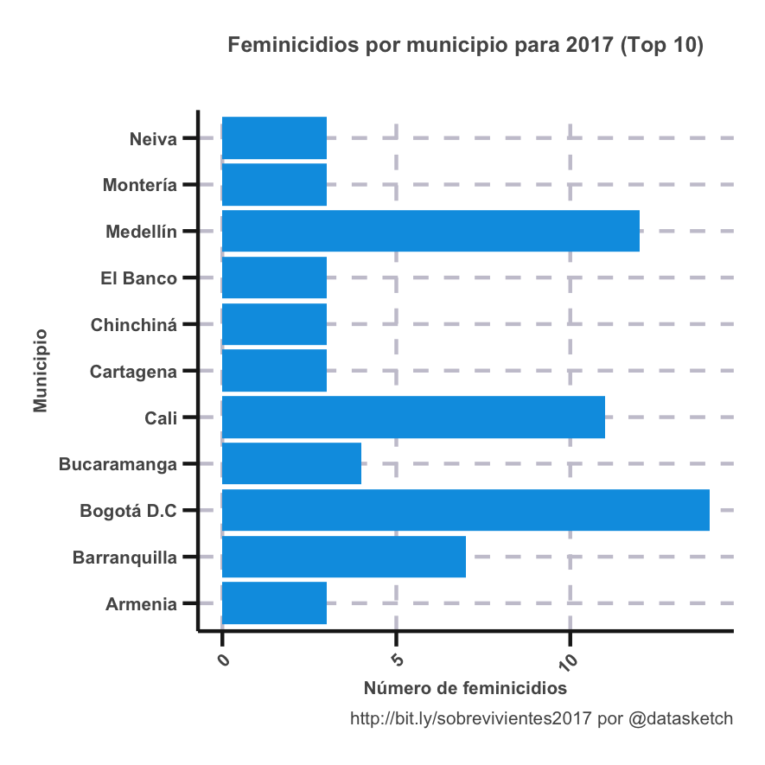
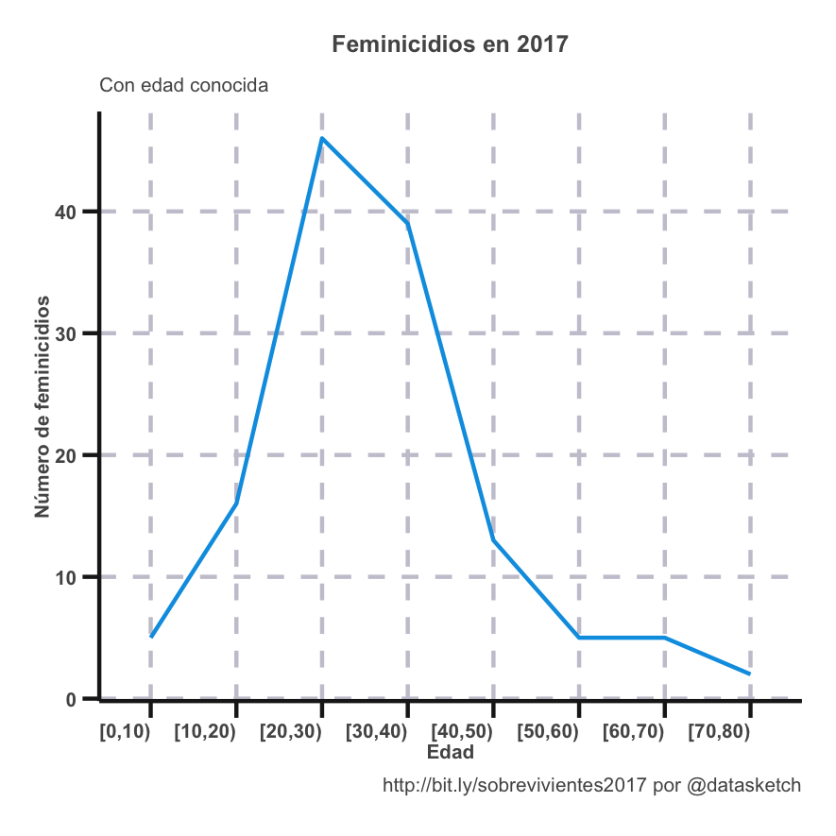
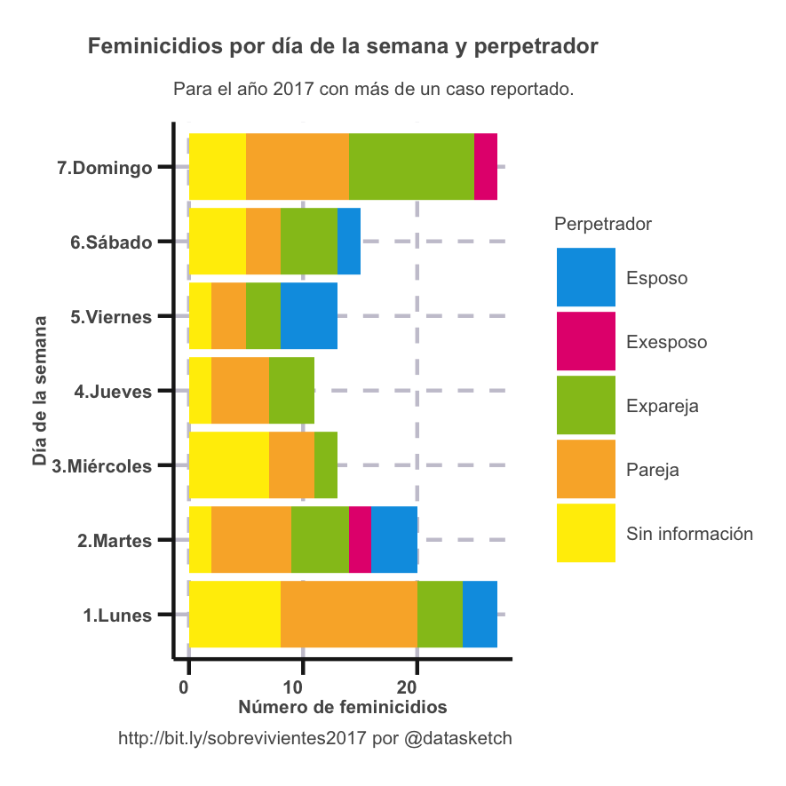
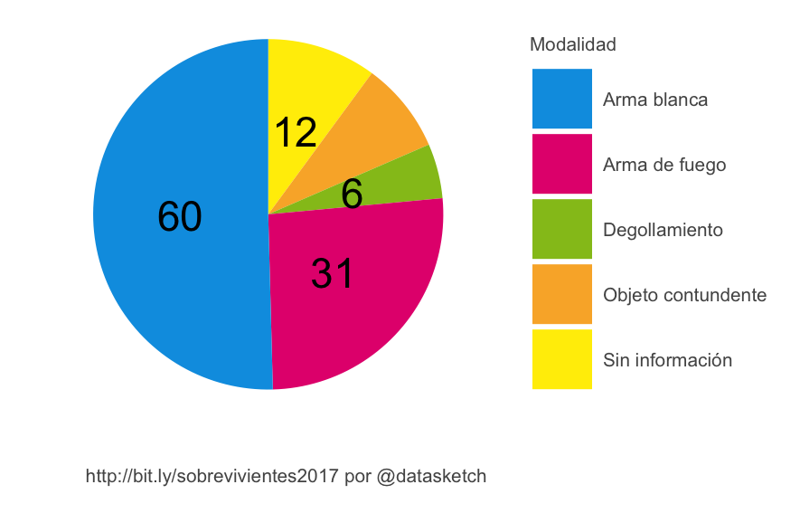
Feminicidios en Colombia

Slide 30
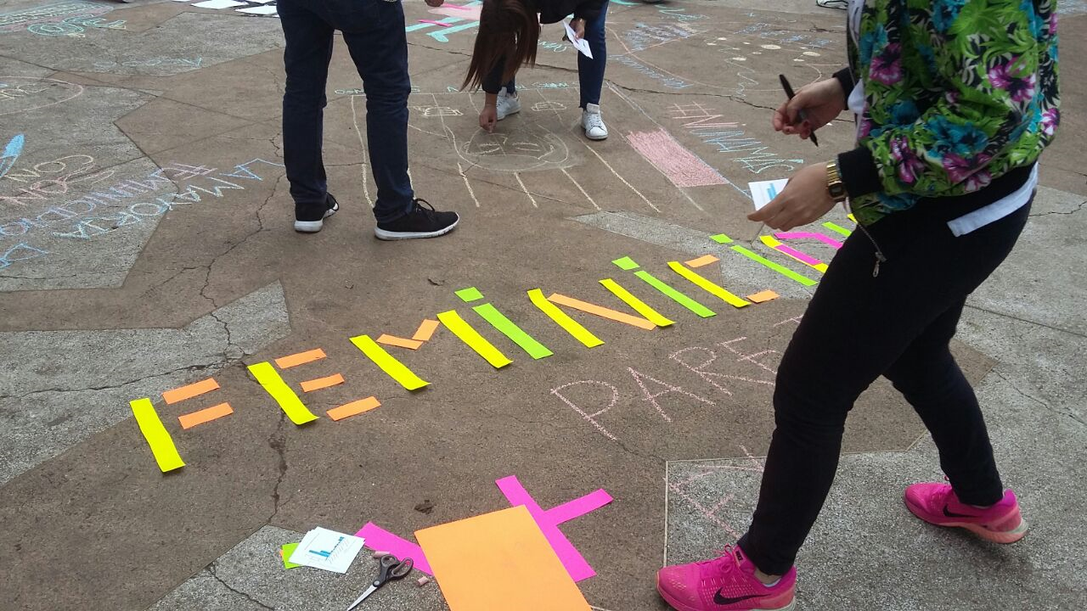
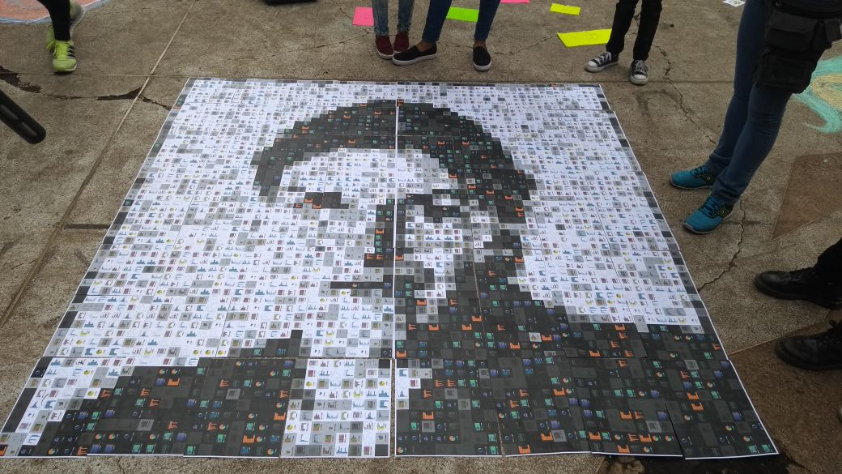
Feminicidios en Colombia
Estrategia de comunicación para concientizar sobre la problemática de violencia contra la mujer. Incorporación de metodologías de investigación con datos públicos e incidencia ciudadana utilizando datos.
http://especiales.datasketch.co/sobrevivientes

Slide 31
La letra menuda 6 millones de contratos analizados
Dashboards
Sitio web interactivo para comunicar sobre banderas rojas en la contratación pública en Colombia de manera intuitiva y amigable a los usuarios no expertos.
http://especiales.datasketch.co/contratos-colombia

Slide 32
Iterar rápidamente
Respuestas
+Datos
+Visualizaciones
Preguntas

Slide 33
No olvides probar nuestras herramientas de visualización en línea
. http://datasketch.co .

